Slide 1


Slide 2

اخلاق در خانواده

Slide 3
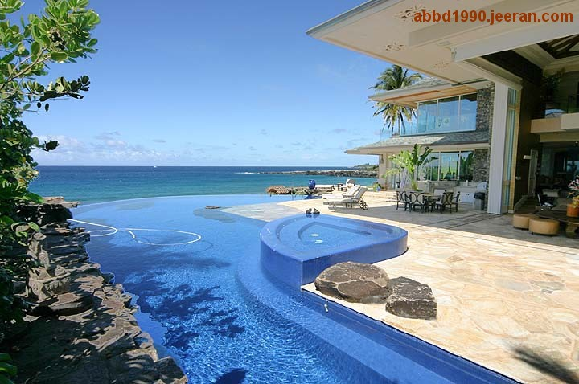
انک لعلی خلق العظیم
انما بُعثتُ لاتمَ مکارمَ الاخلاق
من تنها برای این مبعوث شدم که مکارم اخلاق رابه اتمام برسانم.

Slide 4
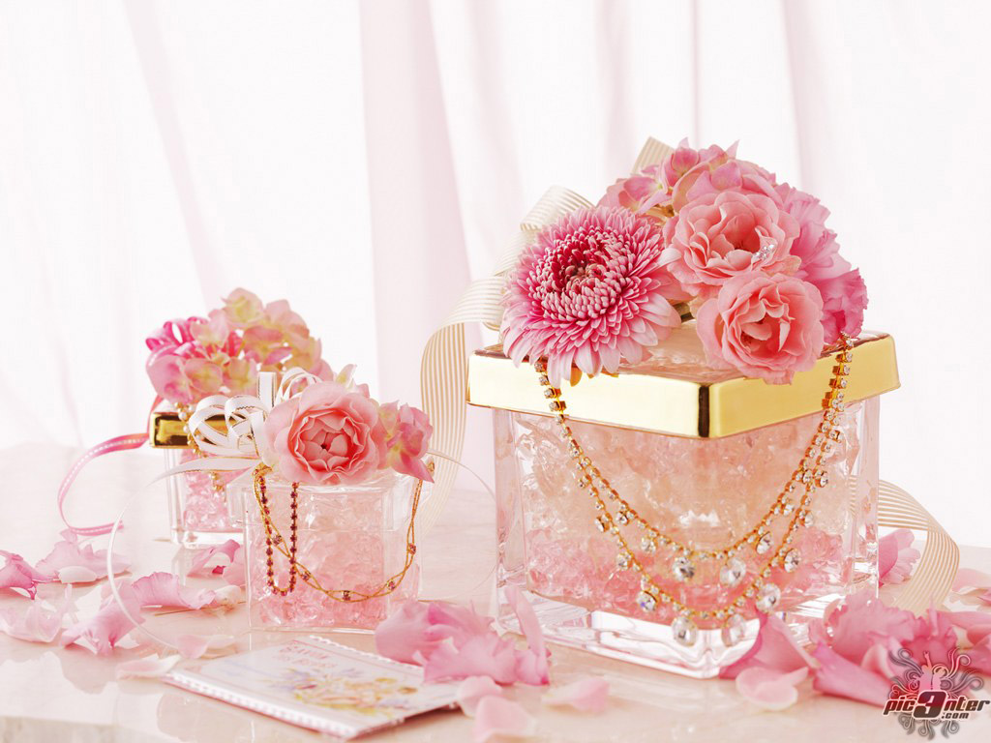
سرآغازنامه ی عمل مؤمن زیبایی اخلاق اوست.
علی علیه السلام

Slide 5

اخلاق مهم ترین ملاک ومعیار انتخاب همسر

Slide 6

نامه عاشقانه امام به همسرش!

Slide 7

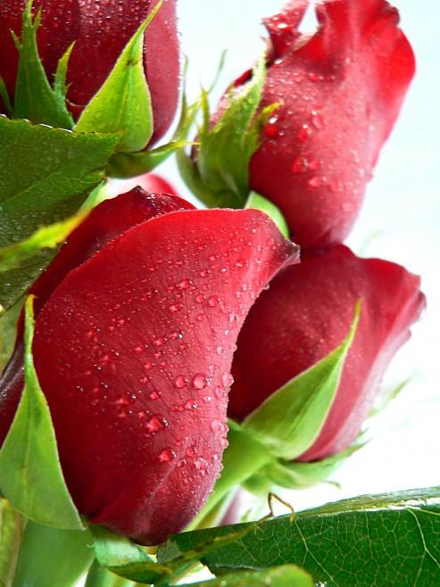
«تصدقت شوم؛ الهي قربانت بروم، در اين مدت كه مبتلاي به جدايي از آن نور چشم عزيز و قوت قلبم گرديدم متذكر شما هستم و صورت زيبايت در آينه قلبم منقوش است.

Slide 8


صد حيف كه محبوب عزيزم همراهم نيست كه اين منظره عالي به دل بچسبد... ايام عمر و عزت مستدام. تصدقت. قربانت؛ روح‌الله.»
Goodarz100@gmail.com

Slide 9



سنگین ترین چیز در نامه اعمال اخلاق نیک وصلوات بر محمد وآل محمد است.

Slide 10

حتی درختان هم خوش اخلاقی وبد اخلاقی را می فهمند

Slide 11

نگاه محبت آمیز پدر به صورت فرزند عبادت است.
Goodarz100@gmail.com

Slide 12
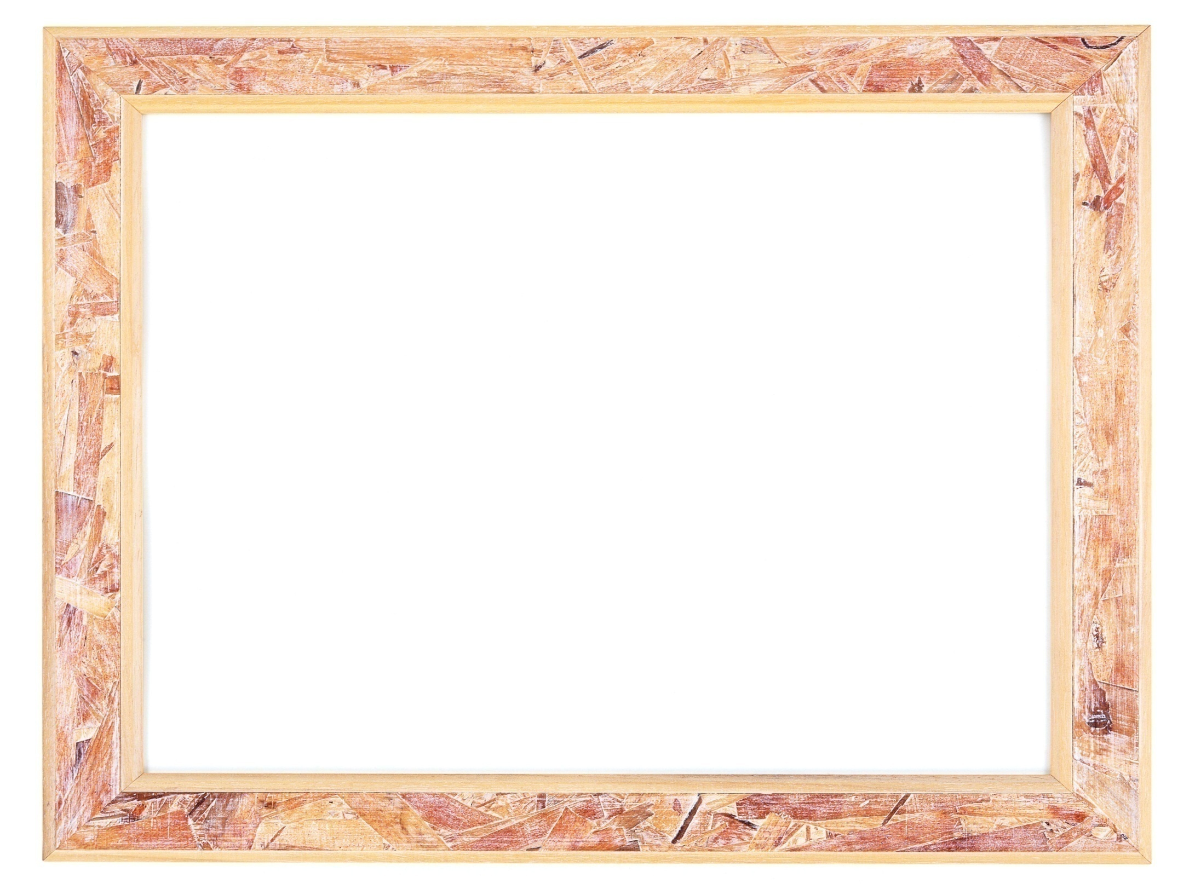
اگراز دست کسی ناراحت هستیم وکینه او را در دل داریم فقط خودمان اذیت می شویم فشار خون ،تپش قلب ناراحتی معده وناراحتی قلبی و... می گیریم در صورتی که به طرف مقابل ما هیچ آسیبی نمی رسد.

Slide 13
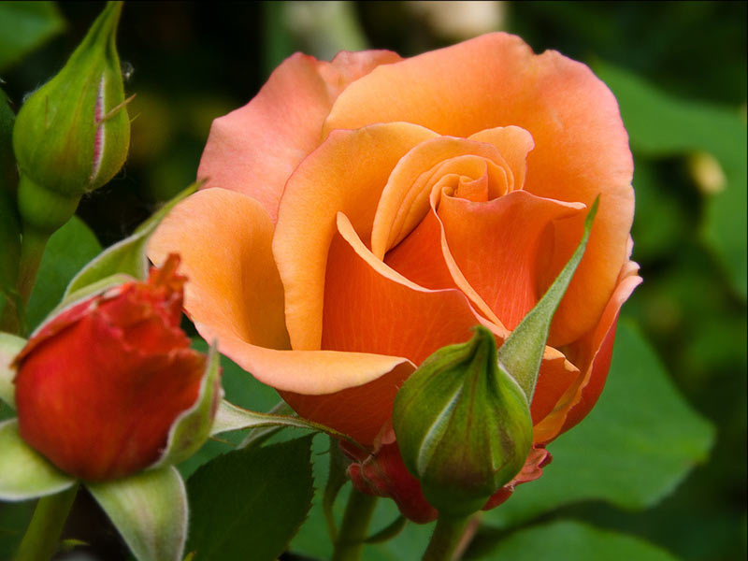
لبخند همواره بر روی لبتان باشد.

Slide 14

بعضی ها عاق والدین وبعضی ها عاق اولاد می شوند.

Slide 15

استاد
اخلاق نماز

Slide 16
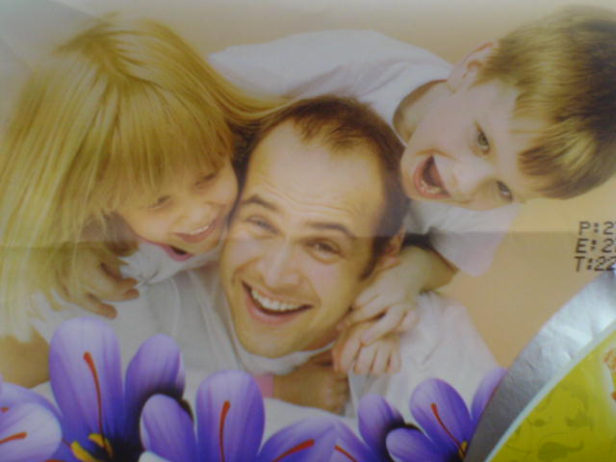
به ازای هر بار عصبانیت 10 روز از عمرمان کم می شود پس سعی کنیم بر اعصابمان مسلط باشیم.

Slide 17

سه عامل بسیار مهم که در زندگی همه انسان ها لازم و،مهم است.
اول :مهربانی
دوم :مهربانی
سوم:مهربانی

Slide 18
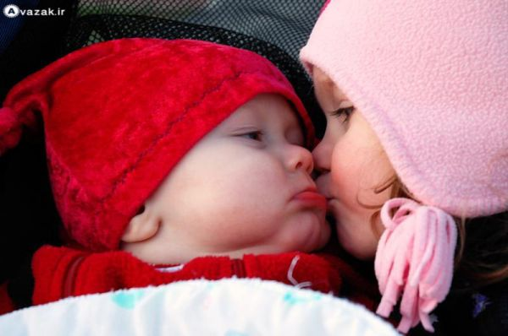
پیامبر (ص) می فرماید: در بهشت خانه ای است که به آن خانه ی شادی گفته
می شود ،جز کسی که کودکان را شاد کرده باشد ،وارد آن نمی شود.

Slide 19
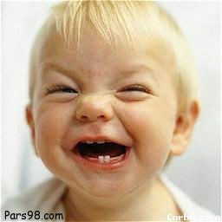
زیبا ترین وسیله آرایش چیست؟
هیچ وسیله ی آریشی زیباتر از لبخندی بر لب نیست.

Slide 20

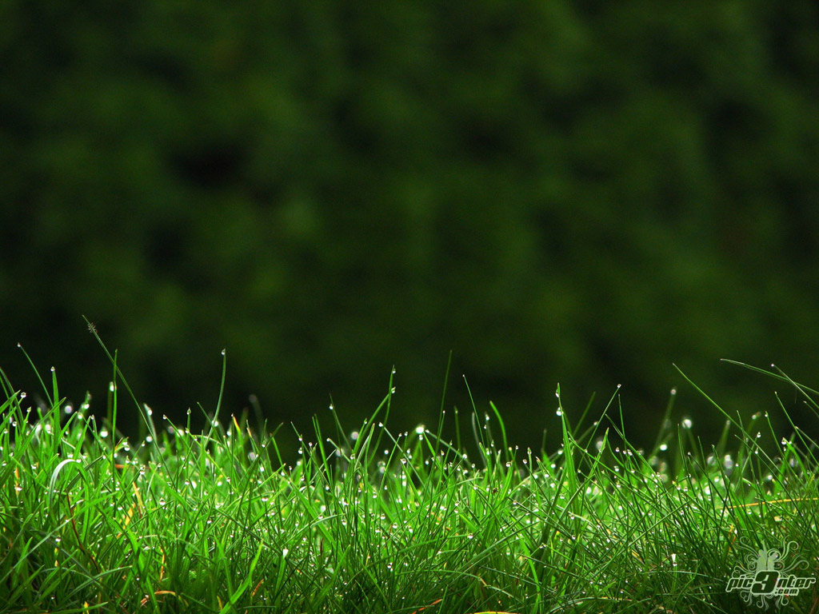





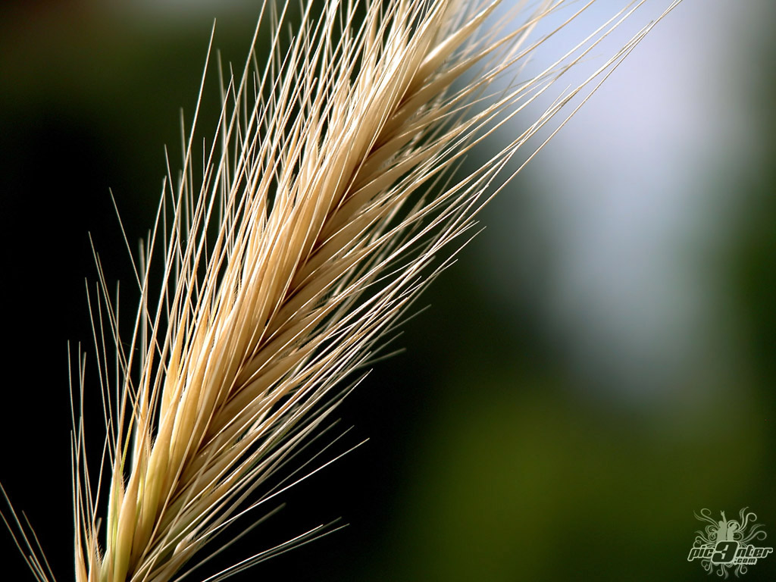




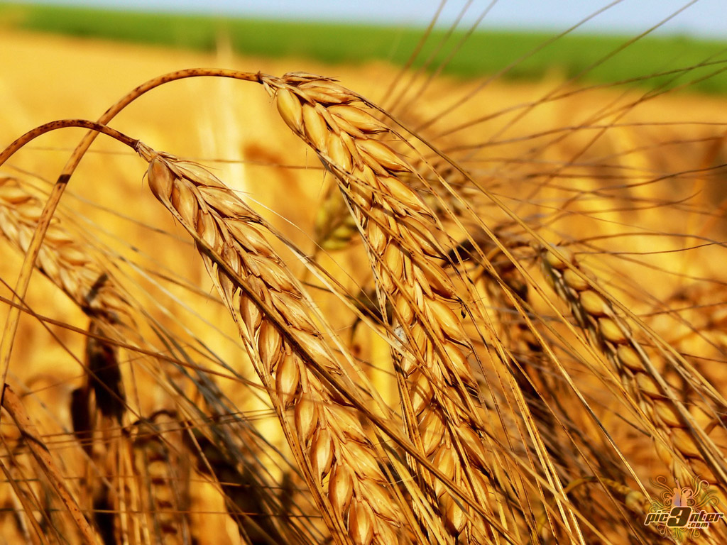
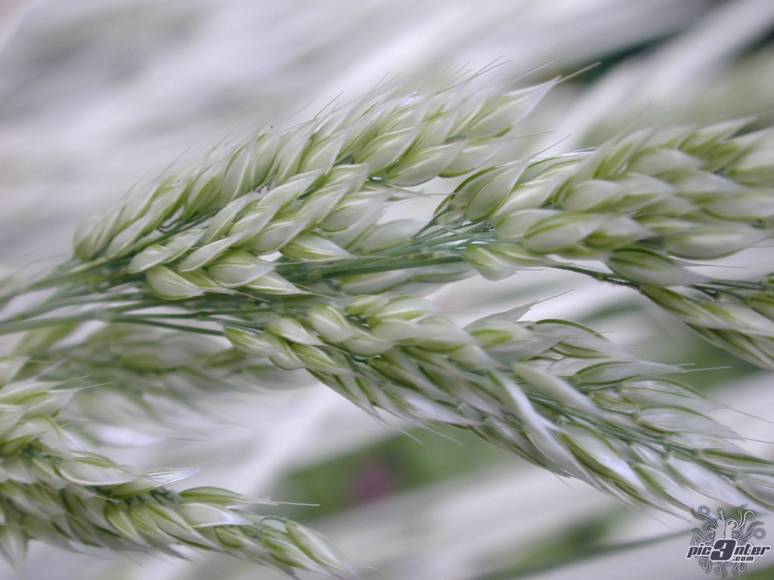
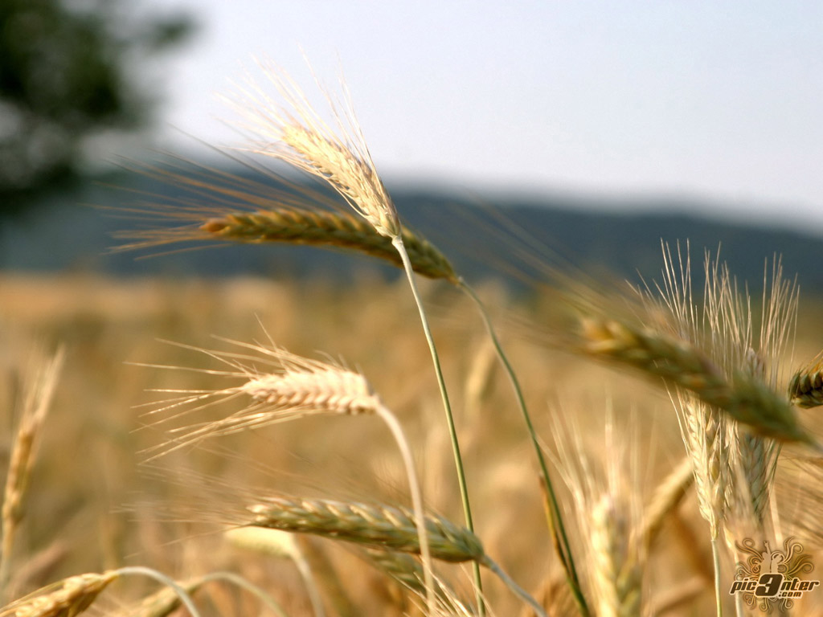

امیرمؤمنان علی (ع):گنجینه های رزق ،در خوش اخلاقی است.
کافی جلد 8ص23

Slide 21
اگردر خانه اخلاق نیک حاکم باشد بهشت زود رس واگر بداخلاقی حاکم باشد جهنم زود رس است.

Slide 22
پیامبر مهربانی می فرماید:بداخلاقی گناهی است که بخشیده نمی شود.

Slide 23
حاج میرزا علی آقا که شب خواب می بیند مرده است وسگی در قبر به او حمله می کند تعبیر خواب خودرااین گونه بیان می کند:گاهی در صحبت کردن با خانمم کمی صدایم را بالاتر برده ام.

Slide 24
کربلایی احمد در حال مطالعه بودم فرزندم اذیت می کرد. هرچه او را نصیحت می کردم نتیجه ای نداشته مشتی را گره کردم که به بچه بزنم در عالم مکاشفه امیرالمومنین را دیدم فرمود:اگر بزنی می زنم.

Slide 25

پیامبر مهربانی (ص):اگر کسی مومنی را آزار دهدهرچند به یک جمله،در حالی که در پیشانی او نوشته شده ناامید از رحمت خدا،محشور می شود.ومانند کسی است که کعبه وبیت المقدس را خراب کرده وده هزار فرشته را کشته است.

Slide 26
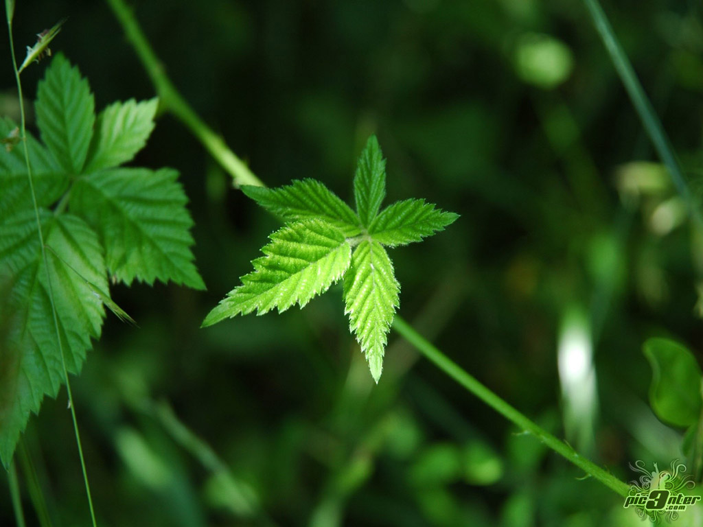
به پیامبر خدا(ص)گفته شد:فلان خانم روز ها روزه می گیرد و
شب ها به عبادت مشغول است با این وجود بد اخلاق است وبا زبانش همسایه هارا آزرده خاطر می کند .حضرت فرمودند در او هیچ خیری نیست .او اهل آتش است.

Slide 27
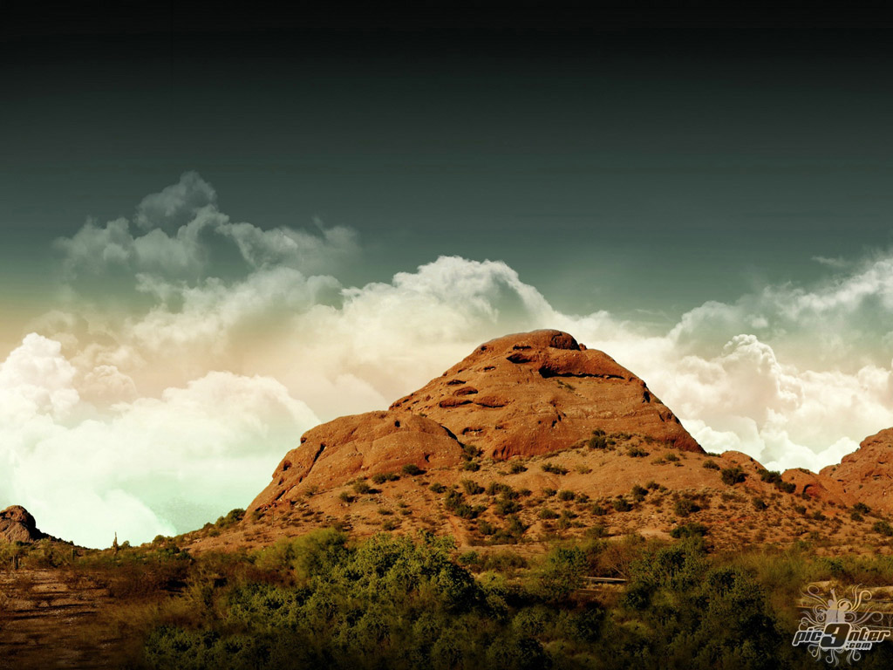
سعدبن معاض به خاطر این که همواره سوره توحید را تلاوت می کرد هزاران فرشته در تشییع جنازه او شرکت کرده بودند وپیامبر با پای برهنه حاضر شده بود ومادر سعد گفت: بهشت گوارایت ولی پیامبر فرمود: به خاطراین که سعد کمی در خانه بداخلاق بود دچارفشار قبر شد.

Slide 28
دهان پر از "کرم" پیرزن
یکی از غسال ها به نام موسوی می گوید:
مدت های زیادی در بخش غسالخانه مسئول تحویل جنازه بودم. این جا بعضی ها مسئول کشیک شب هستند تا جنازه هایی را که شب توی منزل فوت می کنند و جوازشون توسط دکتر صادر شده و شبانه به بهشت زهرا (س) حمل می شود را تحویل بگیرند.
یک شب یک خانم سالمندی را آوردند که تحویل گرفتیم، فردا صبح که
می خواستیم برای شستشو بفرستیم خانم های غسال گفتند که از گوشه دهان این بنده خدا کرم های ریز زنده در حرکت بود، خیلی چندش‌آور بود، از روی کنجکاوی ماجرا را برای یکی از بستگانش که کمی آرام تر بود و آدم با تجربه و دنیا دیده ای به نظر می رسید، تعریف کردم و اون بنده خدا بعد از چند بار استغفار گفت: این خانم مرحومه از بستگان ماست و یک ایراد بزرگ داشت که آدم بسیار بد دهنی بود و دائم به این و آن حرف رکیک و ناسزا می گفت و هیچ کس از زخم زبان او در امان نبود و حتما دلیلش همین می تواند باشد. از تعجب هاج و واج مانده بودم. آرام از پیرمرد عذرخواهی کردم و به داخل برگشتم.

Slide 29
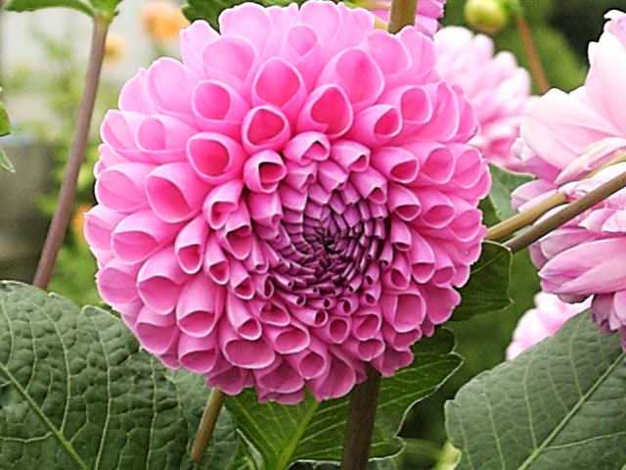
امیرمؤمنان :دوخصلت است که در قلب مؤمن جمع
نمی شود:بداخلاقی وبخل.
یعنی کسی که دارای این دوخصلت باشد ،مؤمن نیست.

Slide 30
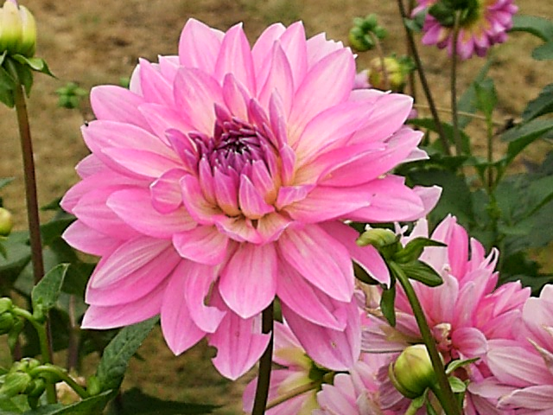
حضرت نوح وساطت کرد که شیطان توبه کندوبرگردد.خداوند فرمود :همه کارهای قبل او راقلم
می گیرم.توبه اواین است که برود وبر قبرحضرت آدم سجده کند شیطان گفت من به خودش سجده نکردم بر قبرش سجده کنم.و...

Slide 31
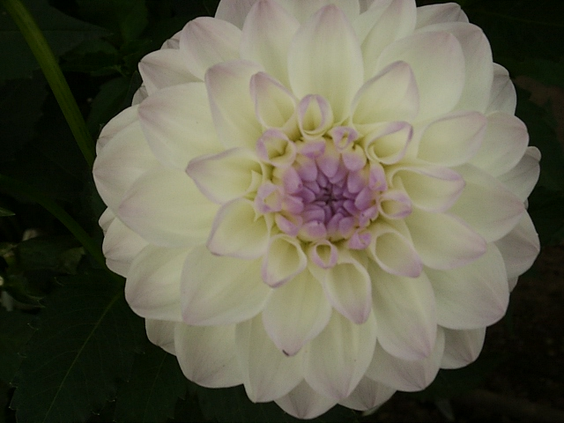
به آدم خوش اخلاق ثواب کسی را می دهندکه تا صبح عبادت می کند،هرروز روزه می گیرد ودر میدان جهاد مشغول نبرد است.

Slide 32

علی (ع):
کسی که اخلاقش نیکوست، دوستانش زیاد ند ودیگران با اوانس والفت می گیرند.

Slide 33

بوسه بر آستان بهشت

Slide 34
شنیده اید حضرت با قاتل خودش ابن ملجم چه کرد؟شیری که برایش آورده بودند به قاتلش بخشید.شنیده اید برای عثمان که در محاصره بود آب فرستاد.

Slide 35
روزی از دانشمندی ریاضی دان نظرش را درباره زن و مرد پرسیدند...جواب داد:

Slide 36
اگرزن ومرد دارای اخلاق نیک باشند پس = 1

Slide 37
اگردارای زیبایی هم باشند =10

Slide 38
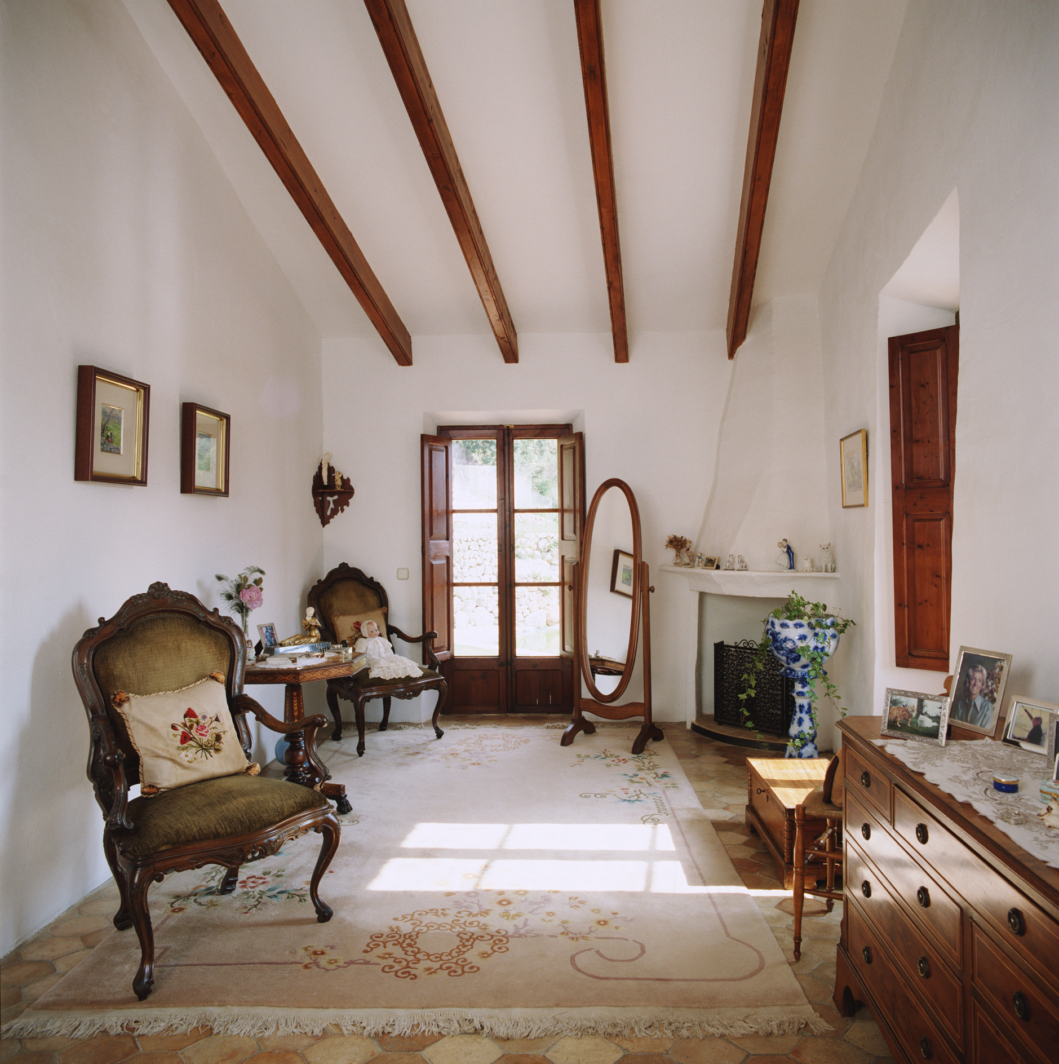
راه ها ی مهار غضب:
1-دعا وتوسل
2-پناه بردن به خداوند
3-یادخداوند
4- کوچک شمردن خود
5- کم کردن حساسیت ها

Slide 39
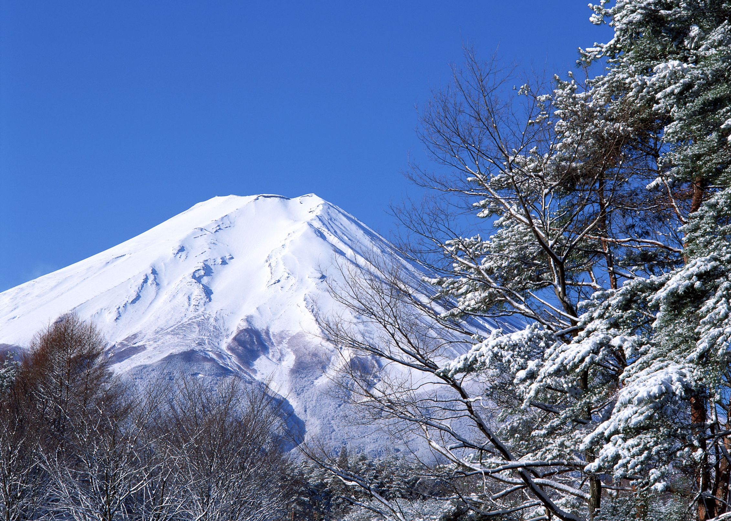
6- تغییر وضعیت
7-تغییر مکان
8-وضوگرفتن
9-سکوت در برابر خشمگین
10-تمرین وتلاش
11-شناخت ارج ومقام حلم
12-جریمه کردن خود

Slide 40
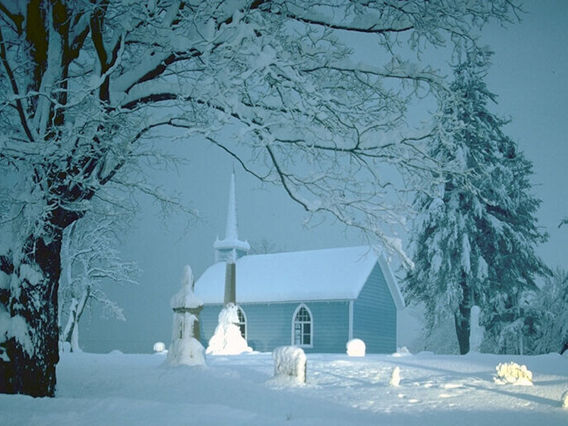
تهیه کننده :محمد الهی
اسفند :98

